Slide 1
Дистанционная выставка рисунков
«Любимым учителям»
(к Году педагога и наставника)

Slide 2
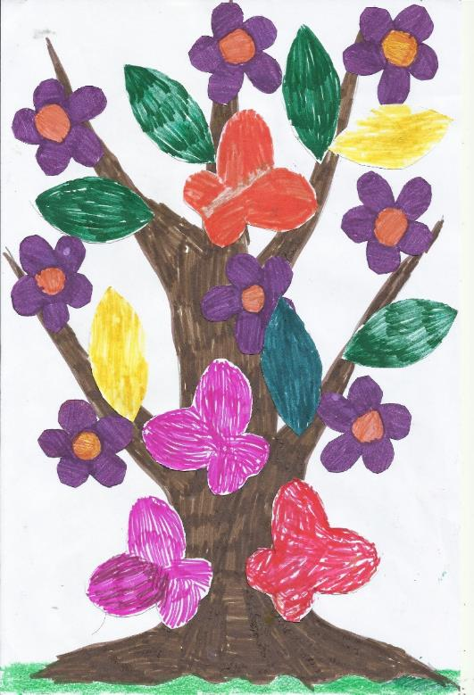
«Поздравление от Умки» - Воронцова Полина
«Любимым учителям» -
Туманов Артем

Slide 3
«Спасибо Вам!» - Когтев Владислав
«С днем Учителя!!!» - Андреева Юлия

Slide 4
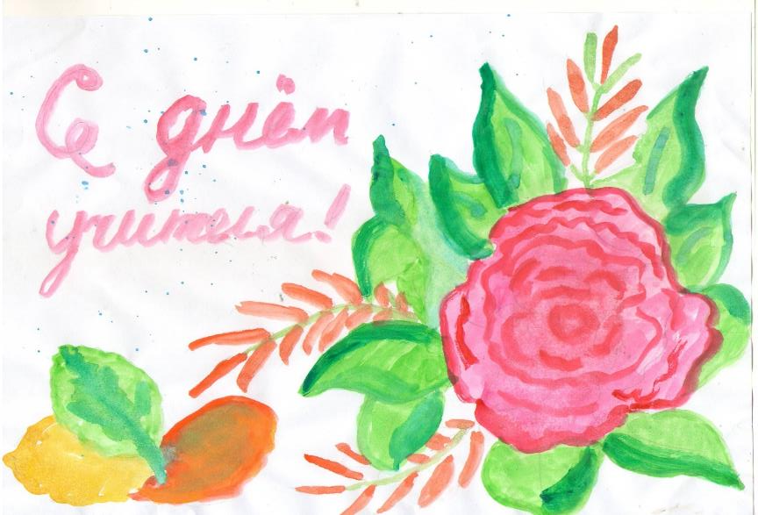
«Подарок учителю» - Полякова Анна
«Открытка для каждого учителя» -
Зверькова Дарья

Slide 5
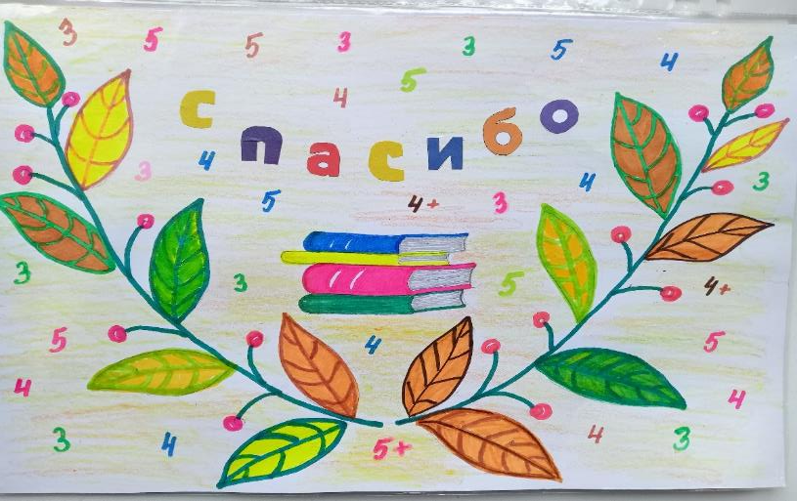
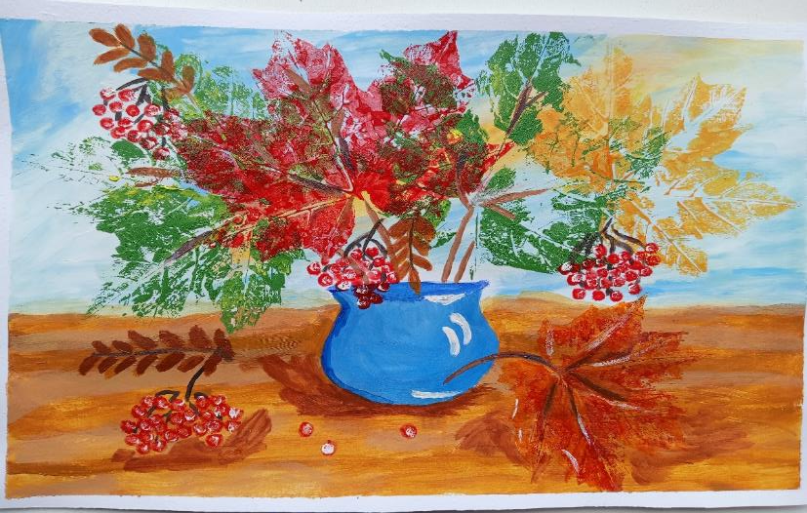
«Спасибо за знания!»
«Моему любимому учителю!»
Вавина Надежда
«Букет моей первой учительнице»

Slide 6
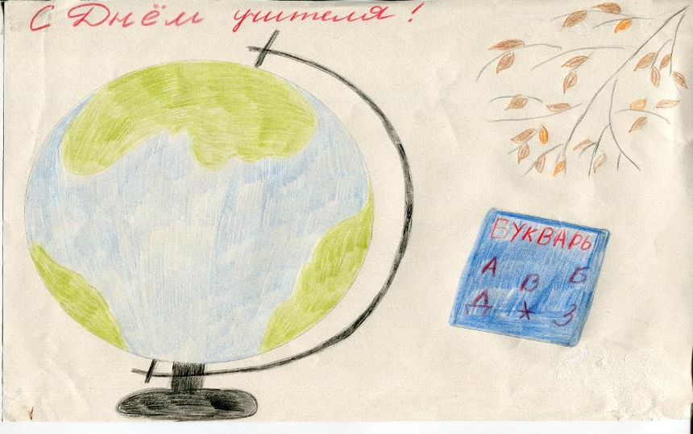
«Мой учитель» - Мошкин Ярослав
«С днем учителя!» - Коняев Степан

Slide 7
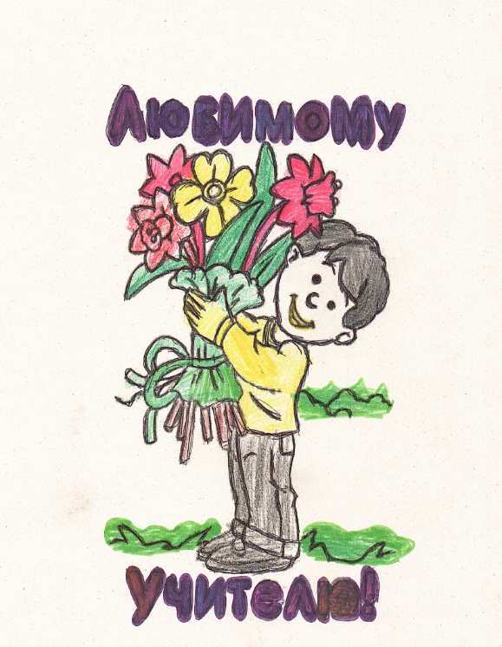
Любимым учителям» - Гельд Егор
Вересова Ангелина

Slide 8
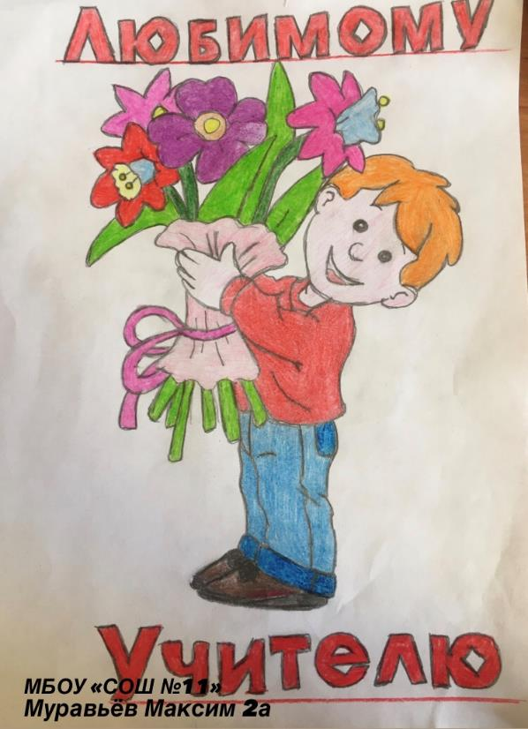
«Любимым учителям» - Ивченко Вячеслав

Slide 9
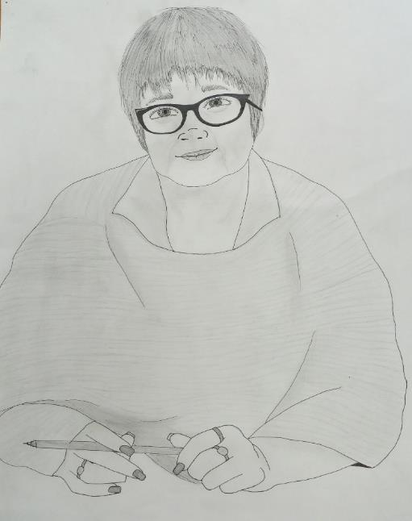
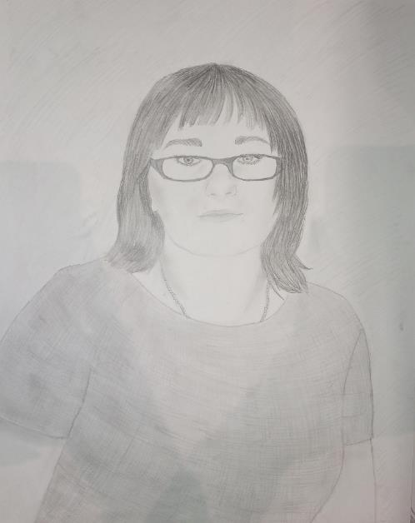
«Мой самый классный классный»
Васильев Виталий
«Учитель математики»
«Директор моей школы»

Slide 10
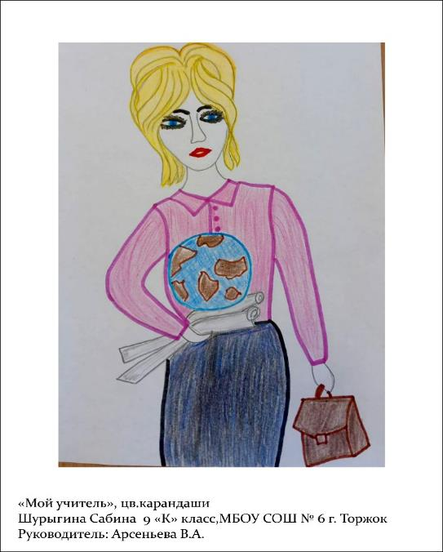
«Пейзаж любимому учителю»

Slide 13
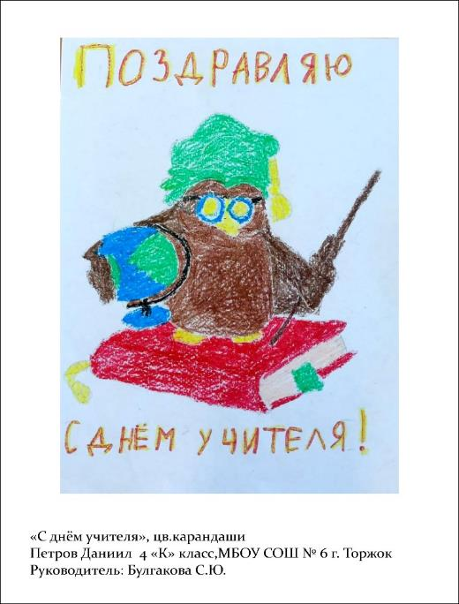
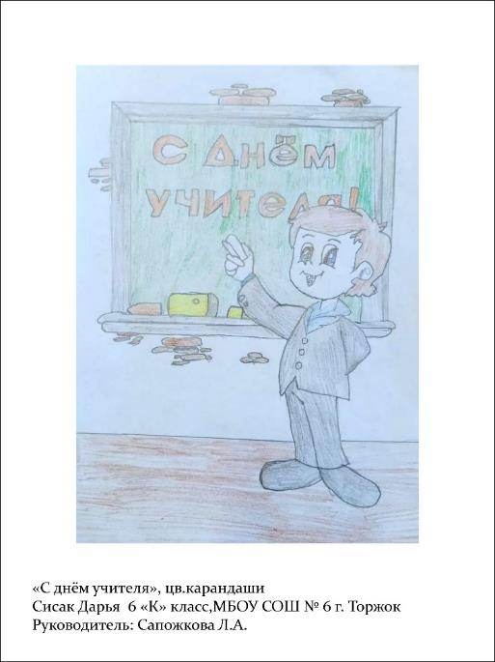

Slide 14
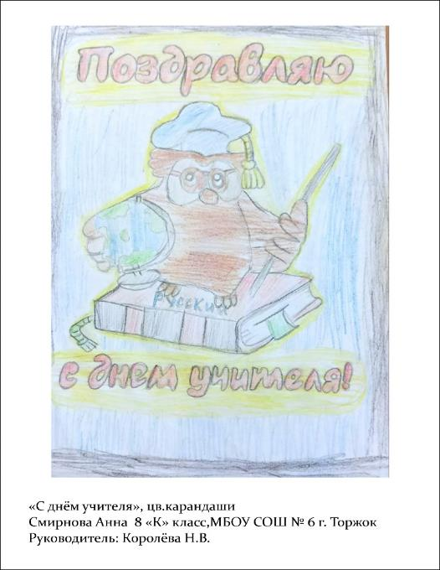

Slide 15
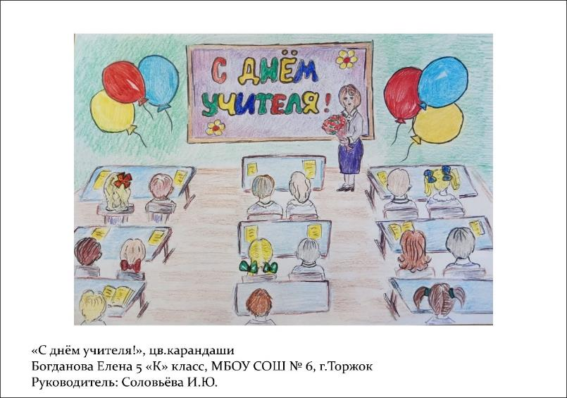
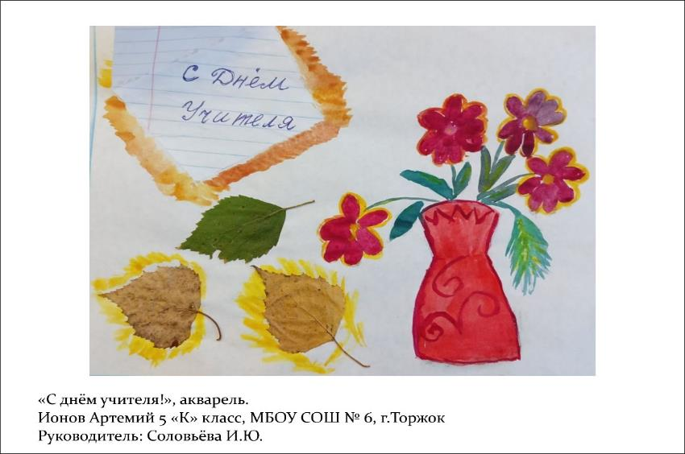

Slide 16
